Slide 1
Інформаційно-методичний семінар для вчителів математики
Модернізація змісту і шляхів підготовки учнів до державної підсумкової атестації з математики
у форматі зовнішнього незалежного оцінювання
у 2020 – 2021 навчальному році
Галина КЛІМОВИЧ, консультант
КУ «Зарічненський ЦПРПП»
09 лютого 2021 року

Slide 2


ЗНО – необхідна умова майбутнього
Зовнішнє незалежне оцінювання (ЗНО) – одна з
найефективніших і найпоширеніших у світі систем оцінювання навчальних
досягнень учнів, яка дозволяє провести як державну
підсумкову атестацію, так і відбір абітурієнтів до закладів вищої освіти.
Система зовнішнього незалежного
оцінювання в Україні на сьогодні:
Демонструє переваги і недоліки
вітчизняної системи освіти.
Дає можливість оперативно реагувати і
своєчасно реформувати систему освіти
в Україні.
Є однією з найбільш стабільних систем,
яка злагоджено функціонує з метою оцінювання навчальних досягнень
випускників закладів освіти.
Є необхідною умовою отримання
документа про освіту.
Є умовою для вступу до закладу
вищої освіти.

Slide 3
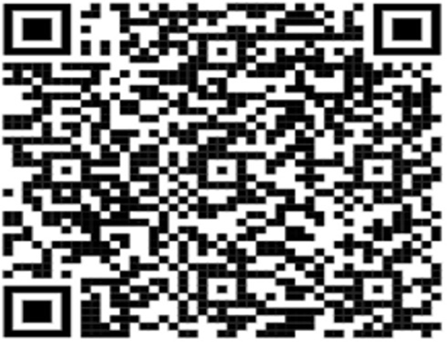
ДПА/ЗНО: перспективи
2020
Нові програми ЗНО
Новий зміст, структура сертифікаційної роботи, кількість предметів ДПА
2021
2023 - 2026
Пілотування стандартизованої
ДПА після 9-го класу
2029
Стандартизована ДПА після
12-го класу

Slide 4

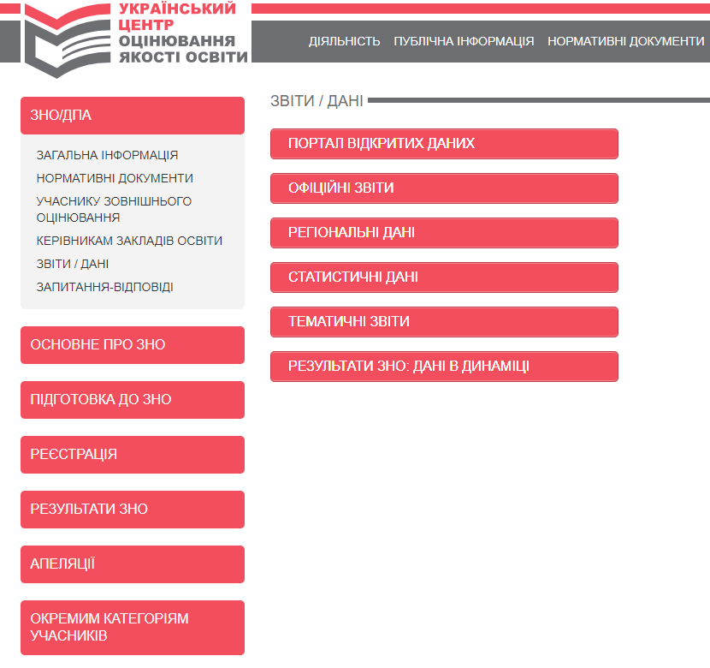
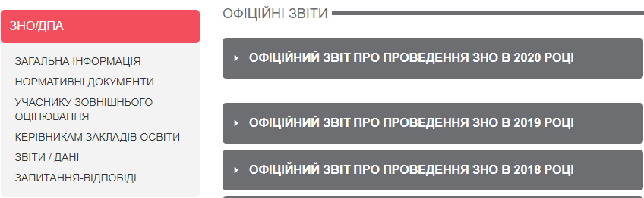
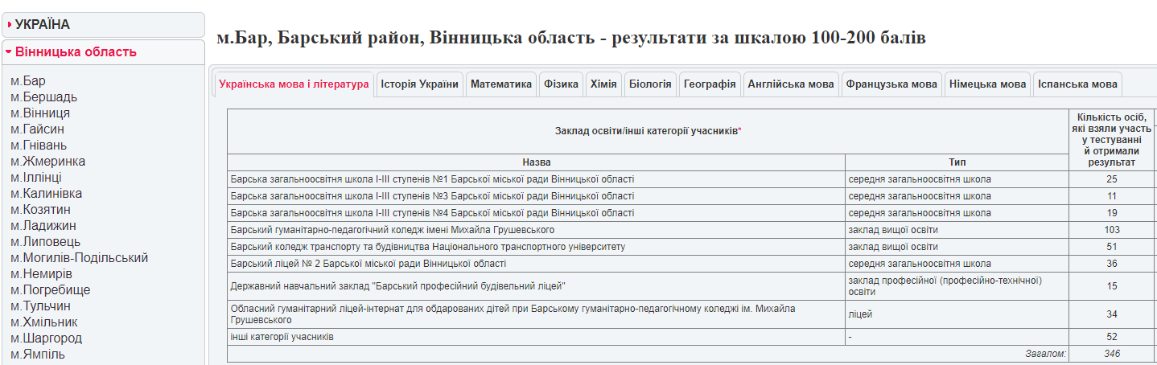
Офіційний звіт УЦОЯО про проведення
ЗНО з математики у 2020 році
Звіти, розміщені на сайті УЦОЯО (testportal.gov.ua) у розділі ЗВІТИ/ДАНІ, забезпечують доступність інформаційних і статистичних матеріалів про ЗНО відповідного року для всіх, хто бажає
Скориставшись поданою інформацією, можна ознайомитися з деперсоніфікованими узагальненими даними про результати ЗНО на регіональному рівні (область, район) з кожного навчального предмета

Slide 5
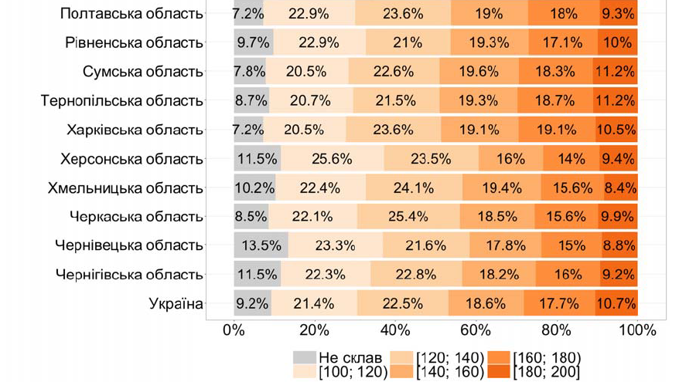
Загальні висновки щодо результатів
виконання завдань сертифікаційної роботи
з математики 2020 року

Slide 6
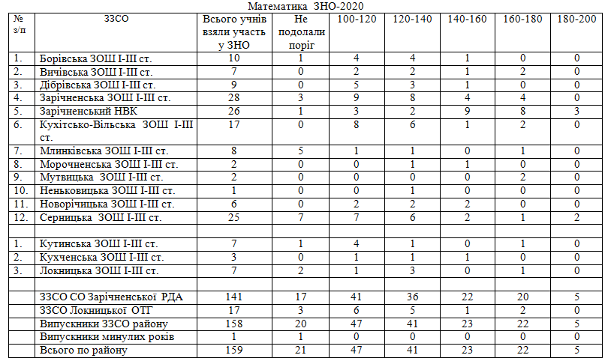
Загальні висновки щодо результатів
виконання завдань сертифікаційної роботи
з математики 2020 року

Slide 7
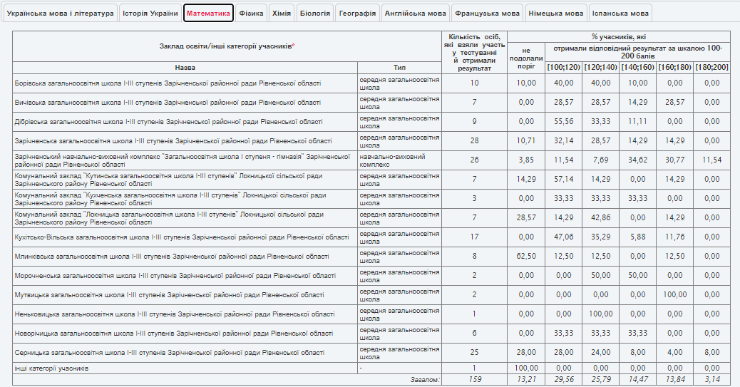
Загальні висновки щодо результатів
виконання завдань сертифікаційної роботи
з математики 2020 року

Slide 8
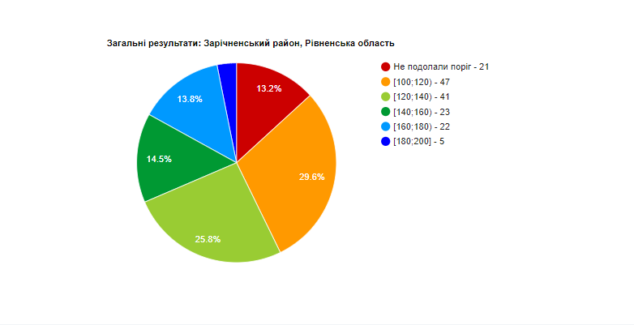
Загальні висновки щодо результатів
виконання завдань сертифікаційної роботи
з математики 2020 року

Slide 9
Загальні висновки щодо результатів
виконання завдань сертифікаційної роботи
з математики 2020 року
Завдання сертифікаційної роботи з математики дали змогу перевірити основні теоретичні знання, практичні вміння і навички з алгебри і початків аналізу та геометрії, а саме:
- розв'язувати задачі, зокрема прикладного характеру,
- будувати математичні моделі і досліджувати їх,
- знаходити кількісні характеристики геометричних фігур,
- аналізувати інформацію, наведену у графічній і текстовій формах.
Аналіз результатів виконання завдань показав, що найскладнішим із-поміж завдань із вибором однієї правильної відповіді з п'яти запропонованих виявилося завдання з розділу «Числа і вирази» на знання і застосування основних тригонометричних тотожностей. Спростити тригонометричний буквений вираз, використовуючи функції одного аргументу, змогла чверть учасників. З розв'язанням системи лінійних нерівностей впоралася лише третина тестованих. Менше 40 % учасників визначили кількість цілих чисел, що належать інтервалу, одна з меж якого є ірраціональним числом. Лише 20 % тестованих правильно розв’язали завдання, що перевіряло розуміння поняття різниці арифметичної прогресії та вміння її визначати.
Серед учасників близько 30 % не змогли розв'язати квадратне рівняння, хоча вміння розв'язувати такі рівняння є базовим, його відпрацьовують понад три навчальні роки. Торік таке рівняння не змогли розв'язати 40 % учасників.

Slide 10
Загальні висновки щодо результатів
виконання завдань сертифікаційної роботи
з математики 2020 року
Учасники тестування часто не могли правильно проаналізувати і зрозуміти інформацію, наведену у графічній формі (рисунок), зіставити її з текстовою частиною умови завдання, побудувати відповідну математичну модель. Здебільшого це стосувалося завдань практичного змісту як з алгебри, так і з геометрії.
Труднощі в учасників тестування викликало завдання, скероване на перевірку однієї з ключових компетентностей, а саме – фінансової грамотності, тобто вміння втілювати в життя ініціативи й ідеї для підвищення власного добробуту.
Дуже часто помилки, яких припустилися учасники під час обчислень, скорочень або розв'язування найпростіших рівнянь і нерівностей, призводили до отримання неправильної відповіді в завданнях із тем, які вивчають у 10 – 11-х класах. Тобто недостатня відпрацьованість навичок, що мали бути сформовані у 5 – 9-х класах, негативно вплинула на результат зовнішнього незалежного оцінювання.
Найбільші труднощі виникли в учасників тестування під час розв'язування завдань із розгорнутою відповіддю. Про це свідчить той факт, що 36 % тестованих навіть не спробували розв'язати їх, майже дві третини учасників не набрали жодного бала за завдання з розгорнутою відповіддю, а повністю розв'язати завдання 33, 34 й 35 змогли лише 8,7 %, 1,1 % і 0,7 % тестованих відповідно.

Slide 11
Загальні висновки щодо результатів
виконання завдань сертифікаційної роботи
з математики 2020 року
Аналіз статистичних показників цих завдань засвідчив, що:
• майже дві третини учасників не впоралися з побудовою графіка прямої або синусоїди, на вивчення яких у шкільній програмі відведено достатню кількість годин
• учасники тестування часто лише фрагментарно обґрунтовували зроблені висновки, не посилалися на аксіоми, теореми та їхні наслідки, не змогли логічно і послідовно записати хід своїх думок
• у багатьох учасників недостатньо розвинена просторова уява. Так, побудувати переріз паралелепіпеда площиною, яка проходить через одне з ребер його основи і середину протилежного ребра іншої основи, змогли менше 15 % учасників. Більшість із-поміж 57 % тестованих, які намагалися розв'язати це завдання, помилково вирішили, що перерізом паралелепіпеда такою площиною є трикутник, що призвело до неправильного ходу розв'язання завдання і втрати балів
• очікувано найскладнішим для учасників виявилося завдання 35, яке належить до завдань найвищого когнітивного рівня. Його розв'язання потребує не лише знаходження множини розв'язків наведеного рівняння залежно від значень сталої а, а й ґрунтовного аналізу і на його основі, синтезу результатів. Про це свідчить той факт, що отримати за завдання 3 і більше балів змогли лише 1,9 % тестованих, а 1 або 2 бали – 17,2 % учасників тестування

Slide 12
Загальні висновки щодо результатів виконання завдань сертифікаційної роботи
з математики 2020 року
Одним із завдань вивчення будь-якого предмета є формування предметних та ключових компетентностей. Перелік ключових компетентностей визначає Державний стандарт базової і повної загальної середньої освіти. Це: уміння вчитися протягом життя, спілкування рідною/державною й іноземними мовами, математична, компетентності у природничих науках і технологіях, інформаційно-комунікаційна, соціальна і громадянська, здоров’язбережувальна, загальнокультурна, підприємницька, комунікативна.
Математична компетентність – одна із «ключових компетентностей, необхідних кожній сучасній людині для успішної життєдіяльності» (стаття 12 Закону України «Про освіту» від 5 вересня 2017 року № 2145-VIII).
Математична компетентність – це спроможність особистості застосовувати математичні знання і вміння у реальному житті, працювати з числовою інформацією.
Одне із завдань ЗНО з математики – оцінити вміння учасників «будувати математичні моделі реальних об’єктів, процесів і явищ та досліджувати ці моделі засобами математики» (Програма ЗНО з математики, затверджена наказом Міністерства освіти і науки України від 04 грудня 2019 року № 1513).

Slide 13
Загальні висновки щодо результатів
виконання завдань сертифікаційної роботи
з математики 2020 року
Роль завдань практичного змісту з часом буде тільки зростати:
компетентнісний підхід у Законі України «Про освіту»;
дослідження PISA-2018 в Україні (містить тільки завдання практичного змісту).
Переваги завдань
практичного змісту:
забезпечення мотивації, зв’язку з реальністю, що оточує;
реалізація міжпредметних зв’язків (математичні моделі використовуються як у шкільних предметах, так і в дисциплінах вищої школи);
перевірка сформованості навичок більш високих когнітивних рівнів (згідно з таксономією Блума);
формування не тільки знань та вмінь, але і здатності та готовності їх успішно застосовувати (компетенції).
Подальше вдосконалення сертифікаційної роботи вбачається у:
збільшенні частки завдань, зміст яких пов’язаний з життєвими ситуаціями, та завдань, ілюстрованих графіками, таблицями, діаграмами тощо;
уключенні стереометричних і планіметричних задач з практичним змістом,
а також завдань вищого когнітивного рівня, що перевіряють певні математичні компетентності.

Slide 14
Нормативно-правові документи
Наказ Міністерства освіти і науки України від 10.01.2017 № 25 «Деякі питання нормативного забезпечення зовнішнього незалежного оцінювання результатів навчання, здобутих на основі повної загальної середньої освіти» зі змінами і доповненнями
Наказ Міністерства освіти і науки України від 09.07.2019 № 945 «Деякі питання проведення в 2021 році зовнішнього незалежного оцінювання результатів навчання, здобутих на основі повної загальної середньої освіти»
Наказ Міністерства освіти і науки України від 30.09.2020 № 1210 «Про підготовку до проведення у 2021 році зовнішнього незалежного оцінювання результатів навчання, здобутих на основі повної загальної середньої освіти»
Наказ Міністерства освіти і науки України від 12.10.2020 № 1262 «Деякі питання проведення в 2020/2021 навчальному році державної підсумкової атестації осіб, які здобувають загальну середню освіту»
Наказ Міністерства освіти і науки України від 08.10.2020 № 1232 «Деякі питання проведення зовнішнього незалежного оцінювання результатів навчання з математики»

Slide 15


Особливості проведення ЗНО – 2021
Кожен зареєстрований учасник ЗНО
має право скласти тести
НЕ більш
як із 5 навчальних предметів (обов’язкових предметів немає)
Англійська мова
Німецька мова
Французька мова
Іспанська мова
Географія
Біологія
Фізика
Хімія
Українська мова
Українська мова
і література
Математика
Історія України
Предмети ЗНО
Оголошення результатів ЗНО
ЗНО
проходитиме
з 21 травня
по 16 липня
2021 року
до 04.06.21 – хімія
до 18.06.21 – іноземні мови
до 22.06.21 – математика, фізика
до 25.06.21 – українська мова,
українська мова і
література,
історія України,
біологія
до 30.06.21 – географія
Реєстрація на ЗНО триватиме
з 01.02 до 05.03.2021 року

Slide 16
Календар проведення ЗНО – 2021
Травень
Понеділок | Вівторок | Середа | Четвер | П'ятниця | Субота | Неділя
17 | 18 | 19 | 20 | 21 Хімія | 22 | 23
24 Іноземні мови | 25 Англійська мова | 26 | 27 | 28 Математика | 29 | 30
31
Червень
Понеділок | Вівторок | Середа | Четвер | П'ятниця | Субота | Неділя
 | 1 Українська мова Українська мова і література | 2 | 3 | 4 Історія України | 5 | 6
7 Фізика | 8 | 9 | 10 Біологія | 11 | 12 | 13
14 | 15 Географія | 16 | 17 | 18 | 19 | 20

Slide 17
Вибір предметів для проходження ДПА
Для осіб, які завершують у 2021 році здобуття повної загальної середньої освіти, обов’язковою буде ДПА у формі ЗНО з чотирьох навчальних предметів:
1
Українська мова (усі завдання)
АБО
Українська мова і література
(атестаційні завдання з української мови)
Обов'язково
2
Математика
(з урахуванням рівня навчання)
Обов'язково
3
Історія України (період ХХ – початку ХХІ ст.)
АБО
Іноземна мова (з урахуванням рівня навчання)
Обов'язково
4
Один із переліку навчальних предметів, із яких проводиться ЗНО
На вибір учасника

Slide 18
ДВОРІВНЕВІ ТЕСТИ для отримання свідоцтва про здобуття повної загальної середньої освіти
Зарахування здобувачам освіти результату ЗНО з математики як результату за ДПА (за шкалою 1–12 балів) залежить від рівня, на якому вони цей предмет вивчали:
рівень стандарту |  | рівень стандарту та профільний рівень
Не планують використовувати результати ЗНО з математики для вступу до закладів вищої світи | Планують використовувати результати ЗНО з математики під час вступу до закладів вищої освіти | Незалежно від того планують або не планують використовувати результати ЗНО з математики під час вступу до закладів вищої освіти
Отримають тільки результат (ДПА) за шкалою 1–12 балів за виконання завдань сертифікаційної роботи рівня стандарту | Отримають результат за шкалою 1–12 балів (ДПА рівня стандарту) за виконання завдань 1-26, 30, 31 і 100-200 балів за рейтинговою шкалою ЗНО. Виконують усі завдання сертифікаційної роботи з математики рівня стандарту та профільного рівня | Отримають оцінку за шкалою 1–12 балів ДПА і 100-200 балів за рейтинговою ЗНО Виконують усі завдання сертифікаційної роботи з математики рівня стандарту та профільного рівня

Slide 19
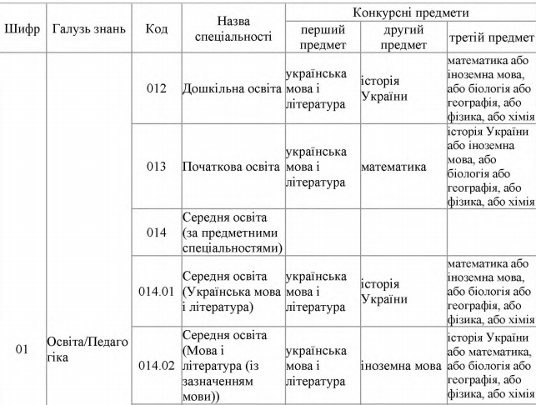
Умови прийому до закладів вищої
освіти у 2021 році
Умовами прийому на навчання для здобуття вищої освіти в 2021 році (наказ Міністерства освіти і науки України від 15.10.2020 № 1274) визначено
Перелік конкурсних предметів,
творчих заліків та творчих конкурсів для вступу на навчання для здобуття освітнього ступеня бакалавра (магістра медичного, фармацевтичного або ветеринарного спрямувань) на відкриті та
закриті (фіксовані) конкурсні пропозиції на основі повної загальної середньої освіти.
У 2021 році для конкурсного відбору для здобуття ступенів вищої освіти будуть прийматися сертифікати ЗНО 2018, 2019, 2020, 2021 років.

Slide 20
Умови прийому до закладів вищої
освіти у 2021 році
Безумовні лідери списку –
Математика (другий предмет)
та Іноземна мова (третій предмет)
Математика зустрічається найчастіше: на
першому місці (з відривом) як другий
предмет та на третьому – як третій.
Історія на третьому місці як другий предмет та на останньому (крім творчого конкурсу) – як третій. Але вона теж є другим
предметом на вибір для ДПА.
Біологія на другому місці як другий
предмет та на передостанньому (крім
творчого конкурсу) – як третій.
Іноземна мова найчастіше зустрічається як третій предмет.
Фізика на другому місці як третій предмет.
Предмет | Другий предмет | Третій предмет | Разом
Математика | 70 | 41 | 111
Історія України | 24 | 11 | 35
Біологія | 26 | 16 | 42
Іноземна мова | 8 | 72 | 80
Фізика | 3 | 64 | 67
Географія | 2 | 29 | 31
Хімія | 12 | 20 | 32
Творчий конкурс | – | 10 | 10
Примітка: у зв’язку з тим, що різні предметні спеціалізації спеціальності 014 «Середня освіта»
мають різні конкурсні предмети, вони враховувались як окремі спеціальності.
Всього в переліку 129 спеціальностей (з урахуванням 15 предметних спеціалізацій спеціальності
014 «Середня освіта»)

Slide 21
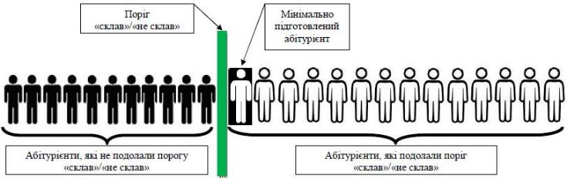
Система визначення результатів ЗНО – 2021
З кожного предмета буде встановлено «пороговий бал», тобто мінімальна кількість (сума) тестових балів ЗНО з певного предмета, отримання яких надає абітурієнту право участі у конкурсному випробуванні при вступі на навчання до закладів вищої освіти України;
для сертифікаційних робіт з різних предметів поріг “склав/не склав” буде різний;
учасники, які не набрали «порогового бала» (категорія «не склав»), не мають права використати результат ЗНО з відповідного предмета для участі у конкурсному вступі до ВНЗ;
результати учасників, які отримали «пороговий бал» (категорія «склав»), дають право брати участь у конкурсному вступі до ВНЗ і шкалюються від 100 до 200 балів.

Slide 22
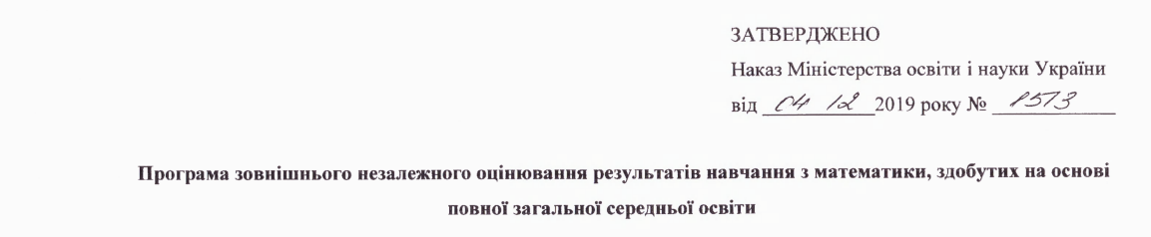
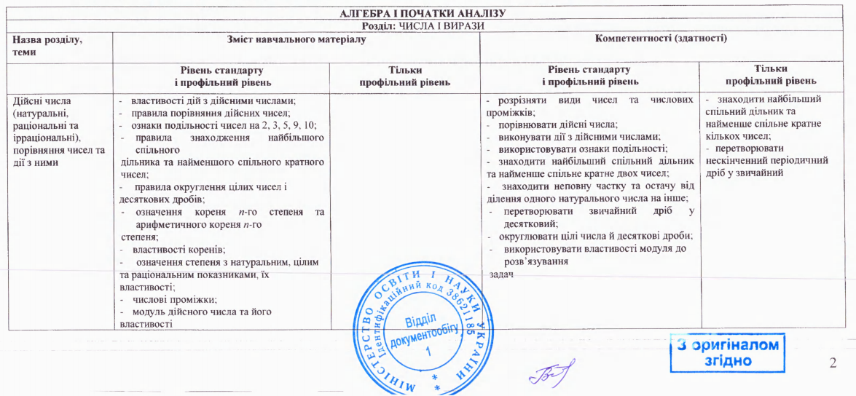

ПРОГРАМА ЗНО – 2021 з математики
Зміст сертифікаційної роботи визначатиметься новою
ПРОГРАМОЮ ЗНО
з математики, затвердженою наказом Міністерством освіти і науки України від 04.12.2019 № 1513

Slide 23


Сертифікаційна робота з математики
Наказ УЦОЯО від 15.10.2020 № 169
«Про затвердження Схем нарахування балів за виконання завдань сертифікаційних робіт зовнішнього незалежного оцінювання 2021 року»
Наказ УЦОЯО від 16.10.2020 № 171
«Про затвердження Загальних характеристик сертифікаційних робіт зовнішнього незалежного оцінювання 2021 року»
Наказ УЦОЯО від 15.10.2020 № 170
«Про затвердження Критеріїв оцінювання завдань відкритої форми сертифікаційних робіт зовнішнього незалежного оцінювання 2021 року»

Slide 24

ЗНО/ДПА – 2021 З МАТЕМАТИКИ
ДПА (у формі ЗНО) з математики
для здобувачів повної загальної середньої освіти є ОБОВ’ЯЗКОВОЮ
Сертифікаційна робота з математики
(стандарт)
Учасники отримають результат:
ДПА (1-12 балів) для тих, хто вивчав математику на рівні стандарту: усі завдання
Завдання № 1 – 26
Завдання № 27, 28
Бланк А
Бланк Б
Учасники отримають результати:
ДПА (1-12 балів) для тих, хто вивчав математику на рівні стандарту: завдання № 1 - 26, 30, 31
ДПА (1-12 балів) для тих, хто вивчав математику на профільному рівні: усі завдання
ЗНО (100-200 балів): усі завдання
Сертифікаційна робота з математики
(стандарт + профіль)
Завдання № 1 – 29
Завдання № 30 – 34
Бланк А
Бланки Б, В
ДПА дворівнева
ЗНО однорівневе

Slide 25
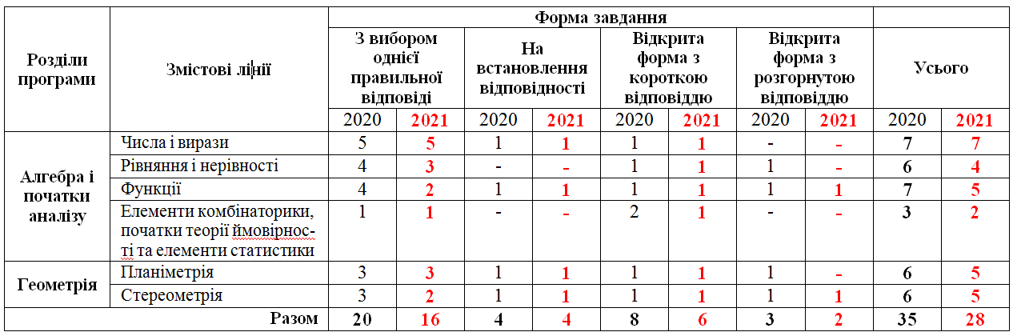
Кількісний розподіл завдань сертифікаційної роботи (завдання рівня стандарту) за формами

Slide 26
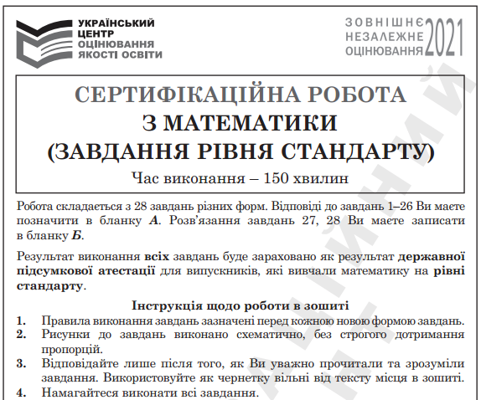
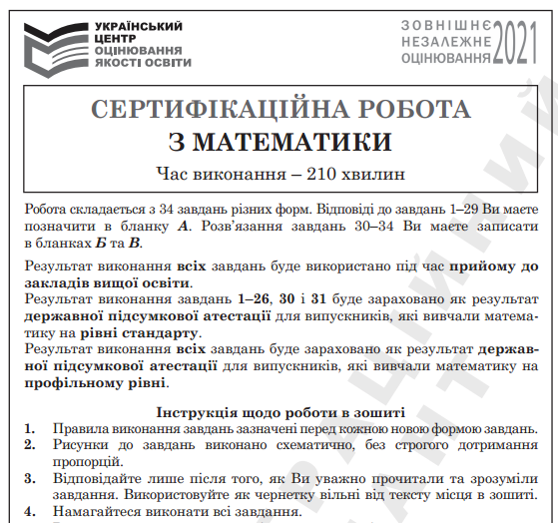
Для проведення ДПА укладено
2 варіанти сертифікаційних робіт

Slide 27
Особливості ДПА/ЗНО з математики 2020 та 2021 років
 | 2020 | 2021
 | Один тестовий зошит | Зошит рівня стандарту | Зошит рівня стандарту та профільного рівня
Час виконання (хв) | 180 | 150 | 210
Кількість завдань ЗНО | 35 | 28 | 34

Slide 28
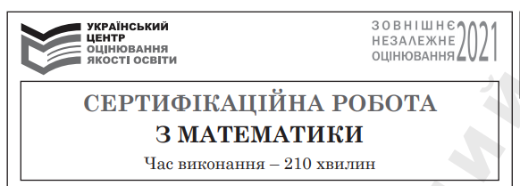
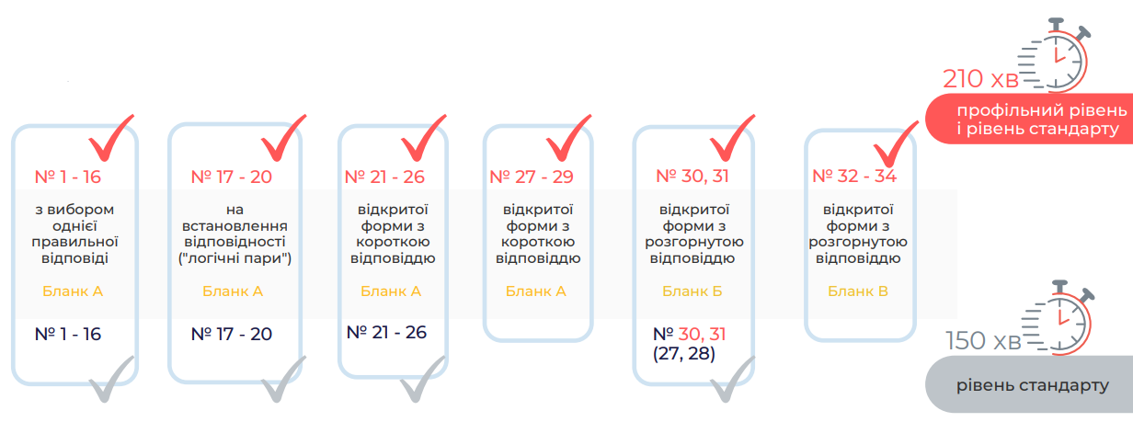
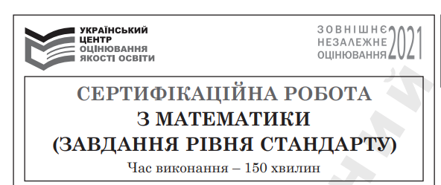
Структура сертифікаційних робіт ДПА/ЗНО – 2021 з математики

Slide 29
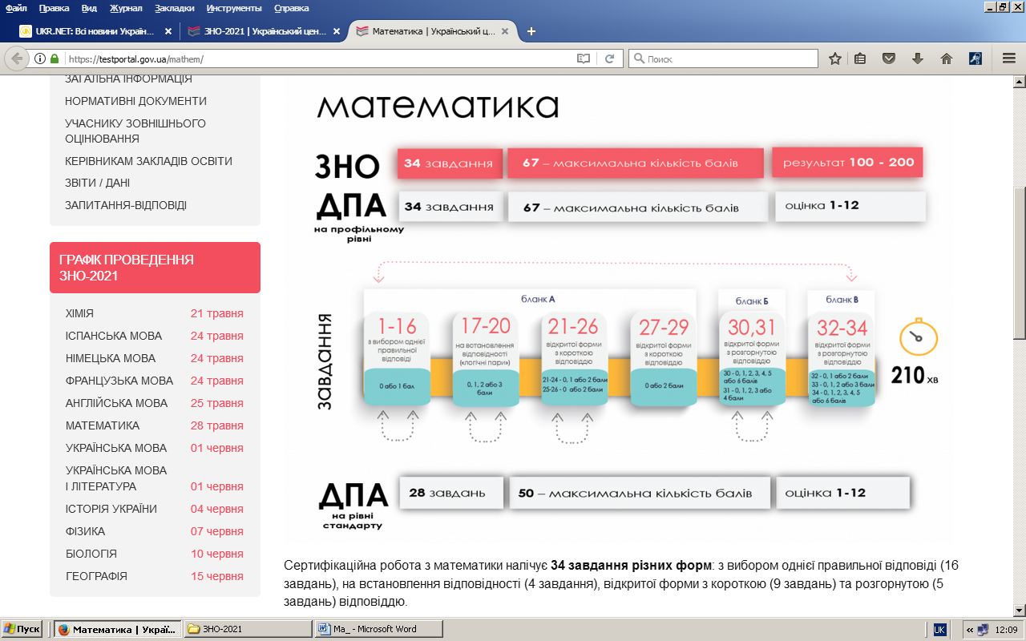
СЕРТИФІКАЦІЙНА РОБОТА З МАТЕМАТИКИ
(ЗАВДАННЯ РІВНЯ СТАНДАРТУ І ПРОФІЛЬНОГО РІВНЯ)

Slide 30
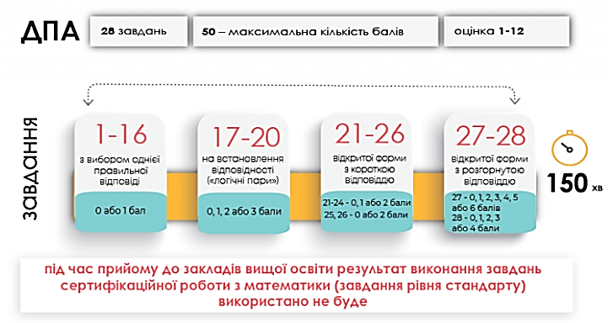
СЕРТИФІКАЦІЙНА РОБОТА З МАТЕМАТИКИ
(ЗАВДАННЯ РІВНЯ СТАНДАРТУ)

Slide 31
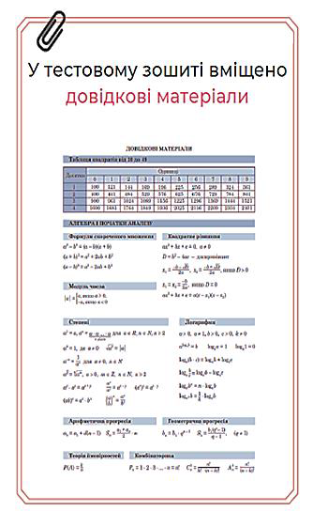
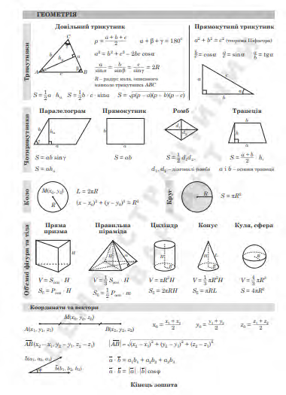
Для проведення ДПА укладено
2 варіанти сертифікаційних робіт
У сучасних умовах важливою компетентністю стає формування в учнів уміння знайти необхідну інформацію (наприклад, формулу) і скористатися нею в певній ситуації, зокрема й під час розв’язування завдань з математики, тому є доцільним введення у тестовий зошит Довідкових матеріалів.
Це підтверджено міжнародним тестологічним досвідом Польщі, Росії, Чехії, Словенії, Ізраїлю, США та інших країн з усталеною системою оцінювання.

Slide 32
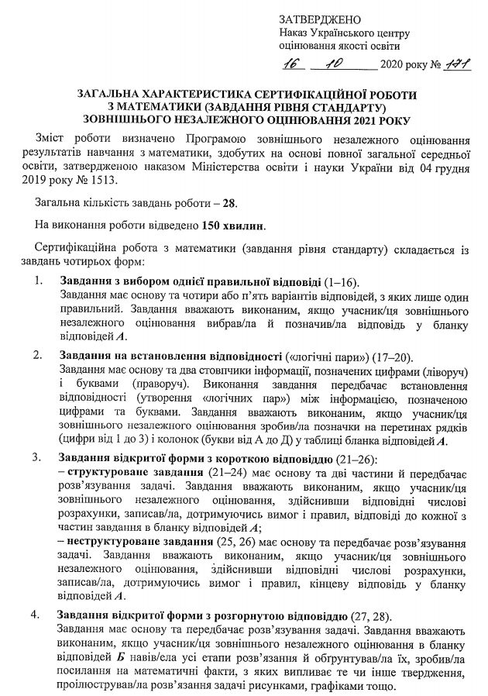
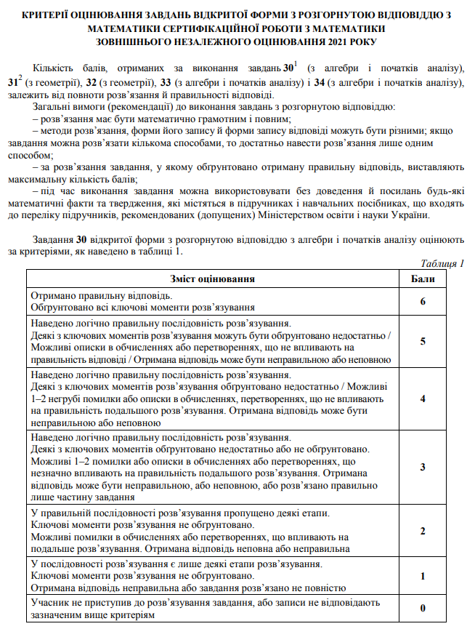
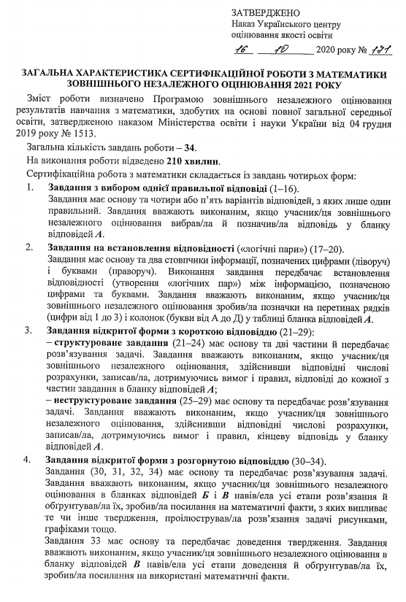
Загальні характеристики та критерії оцінювання

Slide 33
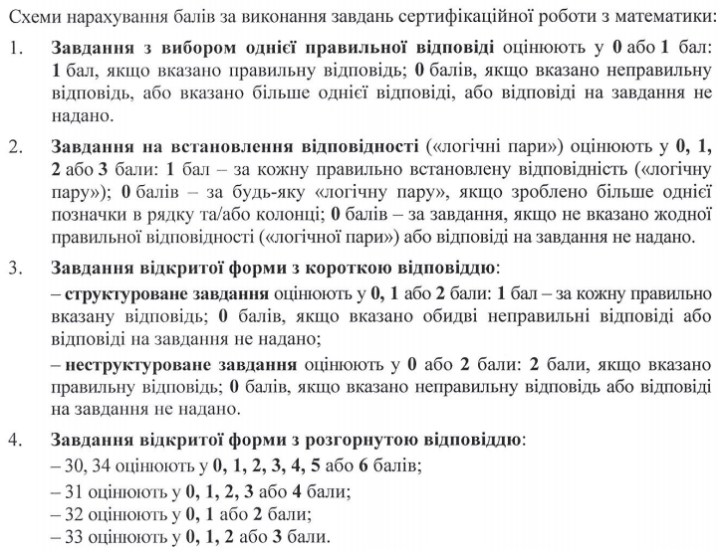
Загальна характеристика сертифікаційної роботи з математики ЗНО 2021 року
Максимальна кількість балів, яку можна набрати, правильно виконавши всі завдання сертифікаційної роботи з математики, – 67

Slide 34
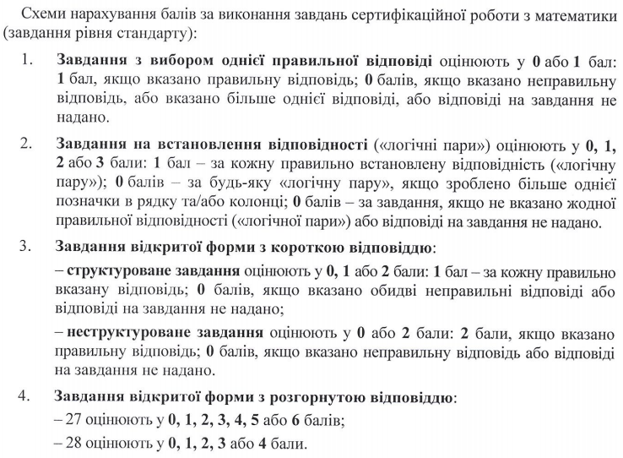
Загальна характеристика сертифікаційної роботи з математики (завдання рівня стандарту) ЗНО 2021 року
Максимальна кількість балів, яку можна набрати, правильно виконавши всі завдання сертифікаційної роботи з математики (завдання рівня стандарту), – 50

Slide 35
Форми тестових завдань
Завдання з вибором однієї правильної відповіді
(№ 1–16)
Завдання складається з основи та чотирьох або п’яти варіантів відповіді, з яких лише один правильний. Завдання вважається виконаним, якщо учасник зовнішнього незалежного оцінювання вибрав і позначив відповідь у бланку відповідей А.
Оцінюється в 0 або 1 бал: 1 бал, якщо вказано правильну відповідь; 0 балів, якщо вказано неправильну відповідь, або вказано більше однієї відповіді, або відповіді на завдання не надано.

Slide 36
Форми тестових завдань
Завдання на встановлення відповідності («логічні пари»)
(№ 17–20)
Завдання складається з основи та двох стовпчиків інформації, позначених цифрами (ліворуч) і буквами (праворуч). Виконання завдання передбачає встановлення відповідності (утворення «логічних пар») між інформацією, позначеною цифрами та буквами. Завдання вважається виконаним, якщо учасник зовнішнього незалежного оцінювання зробив позначки на перетинах рядків (цифри від 1 до 3) і колонок (букви від А до Д) у таблиці бланка відповідей А.
Оцінюється в 0, 1, 2 або 3 бали: 1 бал – за кожну правильно встановлену відповідність («логічну пару»); 0 балів за будь-яку «логічну пару», якщо зроблено більше однієї позначки в рядку та/або колонці; 0 балів за завдання, якщо не вказано жодної правильної відповідності («логічної пари»), або відповіді на завдання не надано.

Slide 37
Форми тестових завдань
Структуроване завдання відкритої форми з короткою відповіддю
(№ 21–24)
Завдання складається з основи та двох частин і передбачає розв’язування задачі. Завдання вважається виконаним, якщо учасник зовнішнього незалежного оцінювання, здійснивши відповідні числові розрахунки, записав, дотримуючись вимог і правил, відповіді до кожної з частин завдання в бланку відповідей А.
Оцінюється в 0, 1 або 2 бали: 1 бал за кожну правильно вказану відповідь; 0 балів, якщо вказано обидві неправильні відповіді, або відповіді на завдання не надано.

Slide 38
Форми тестових завдань
Неструктуроване завдання відкритої форми з короткою відповіддю
(№ 25–29) або
(№ 25–26 для рівня стандарту)
Завдання складається з основи та передбачає розв’язування задачі. Завдання вважається виконаним, якщо учасник зовнішнього незалежного оцінювання, здійснивши відповідні числові розрахунки, записав, дотримуючись вимог і правил, кінцеву відповідь у бланку відповідей А.
Оцінюється в 0 або 2 бали: 2 бали, якщо вказано правильну відповідь; 0 балів, якщо вказано неправильну відповідь, або відповіді на завдання не надано.

Slide 39
Форми тестових завдань
Завдання відкритої форми з розгорнутою відповіддю
(№ 30 – 34) або
(№ 27 – 28 для рівня стандарту)
Завдання складається з основи та передбачає розв’язування задачі. Завдання вважається виконаним, якщо учасник зовнішнього незалежного оцінювання в бланку відповідей Б (завдання 33 – у бланку В) навів усі етапи розв'язання та доведення й обгрунтував їх, зробив посилання на математичні факти, з яких випливає те чи інше твердження, проілюстрував розв’язання задачі рисунками, графіками тощо.
Завдання № 30, 34 (№ 27 рівня стандарту) оцінюються в 0, 1, 2, 3, 4, 5 або 6 балів; завдання № 31 (№ 28 для рівня стандарту) оцінюються в 0, 1, 2, 3 або 4 бали; завдання № 32 оцінюється в 0, 1 або 2 бали; завдання № 33 оцінюється в 0, 1, 2 або 3 бали

Slide 40
Загальні вимоги (рекомендації) до виконання завдань з розгорнутою відповіддю
розв’язання має бути математично грамотним і повним
методи розв’язання, форми його запису і форми запису відповіді можуть бути різними (якщо завдання можна розв’язати кількома способами, то достатньо навести розв’язання лише одним способом)
за розв’язання завдання, у якому повністю обґрунтовано отриману правильну відповідь, виставляється максимальна кількість балів
під час виконання завдання можна використовувати без доведення й посилань будь-які математичні факти та твердження, які містяться у підручниках і навчальних посібниках (з переліку підручників, рекомендованих МОНУ)
завдання, на яке надано правильну відповідь, але розв’язання не наведено, оцінюється у
0 балів
завдання, розв’язання якого не відповідає умові, оцінюється у 0 балів

Slide 41
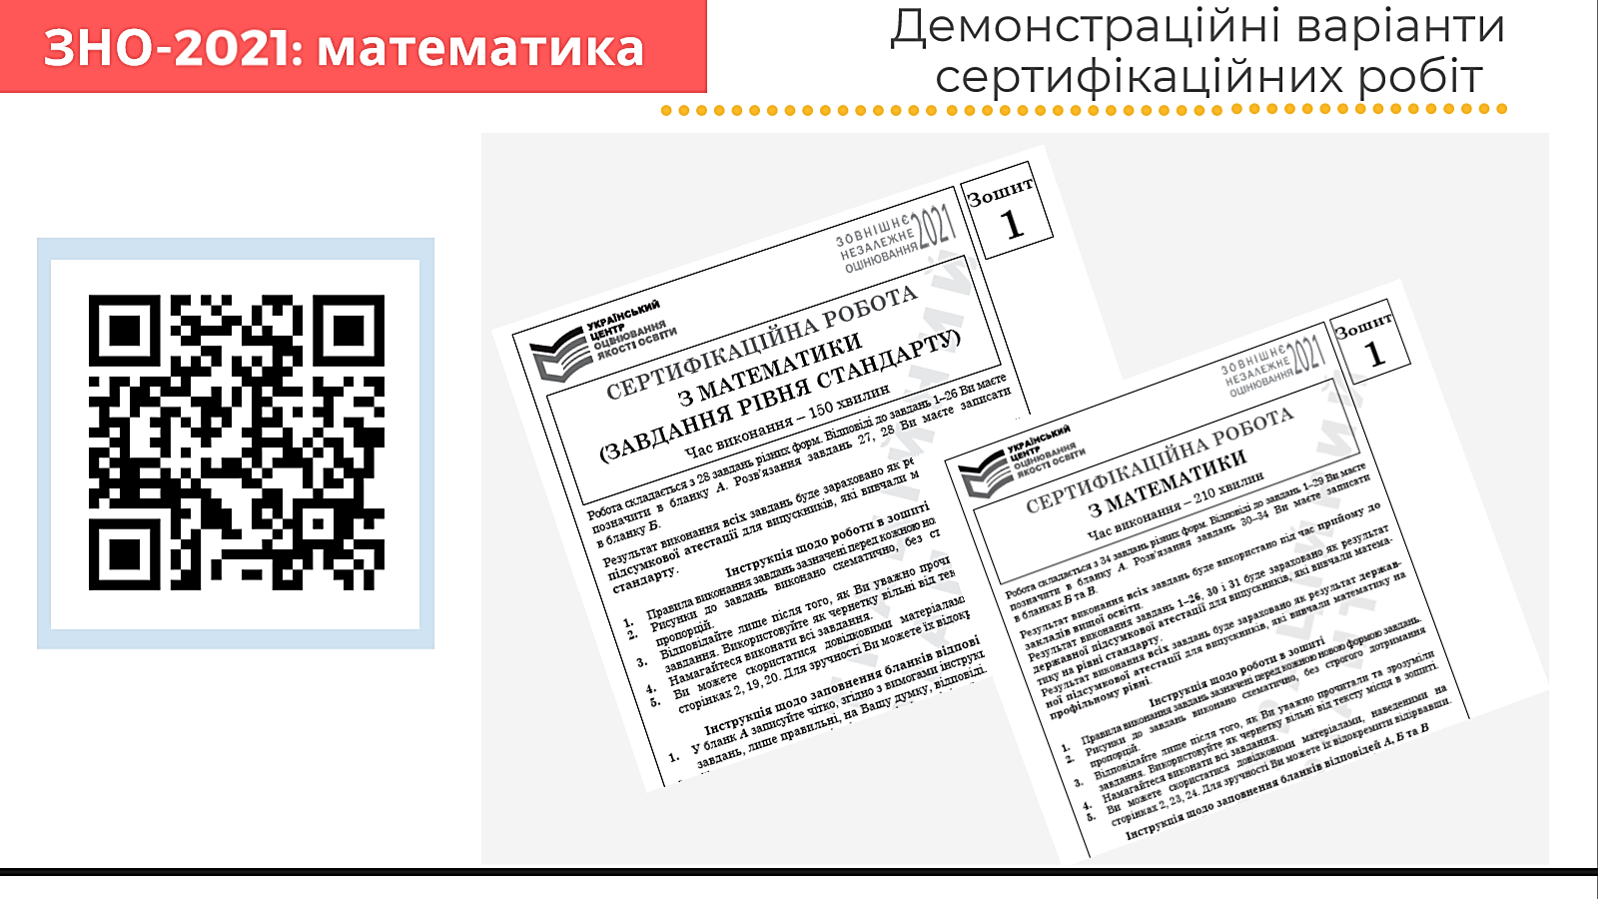
Демонстраційні варіанти сертифікаційних робіт
ЗНО з математики 2021 року

Slide 42
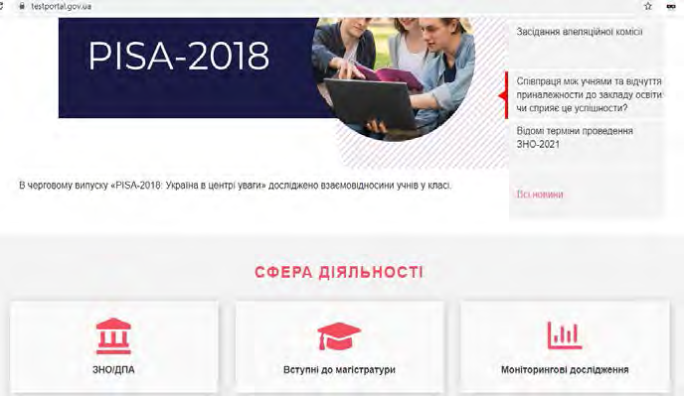
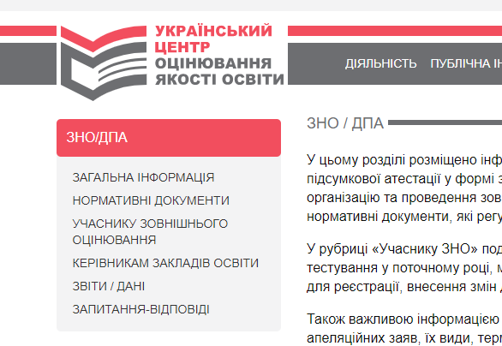
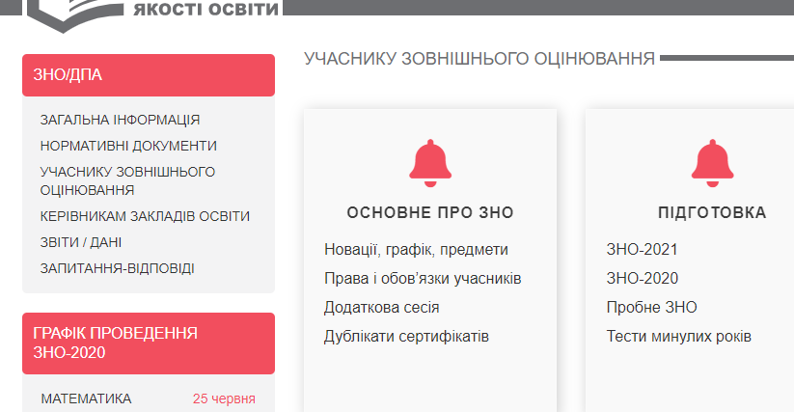
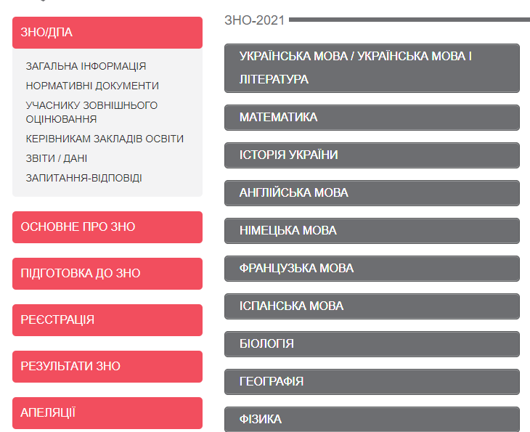
Демонстраційні варіанти сертифікаційних робіт
ЗНО з математики 2021 року

Slide 43
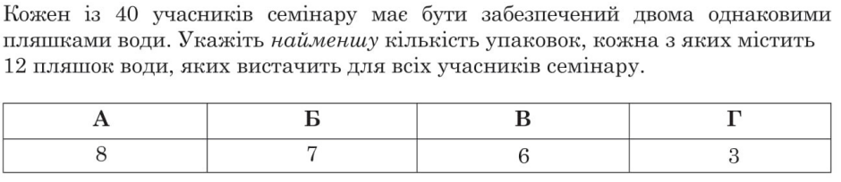
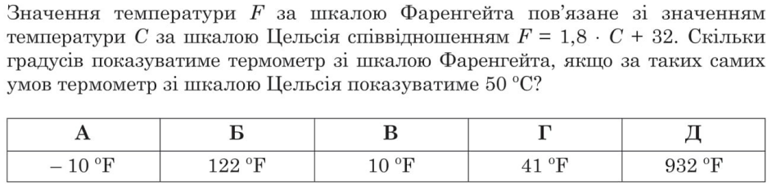
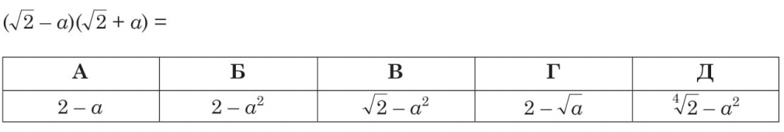
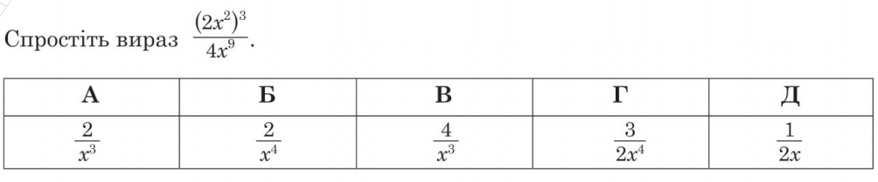
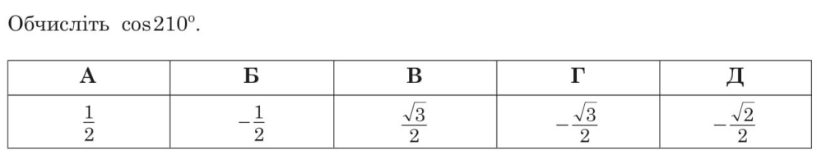
Завдання сертифікаційної роботи з математики
(завдання рівня стандарту) за темами
Числа і вирази
Завдання з вибором однієї правильної відповіді
№ 2
№ 7
№ 8
№ 9
№ 14

Slide 44
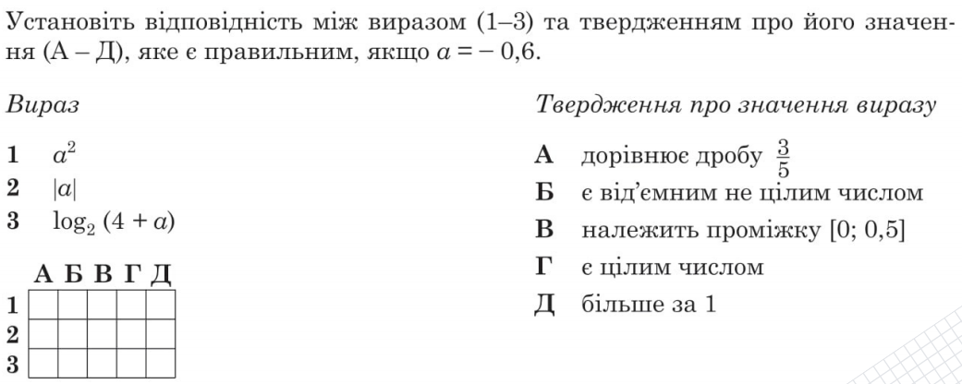
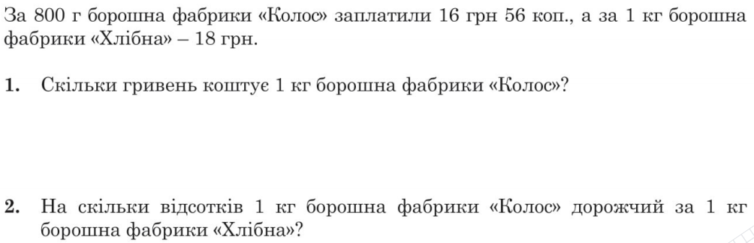
Завдання сертифікаційної роботи з математики
(завдання рівня стандарту) за темами
Числа і вирази
Завдання на встановлення відповідності
№ 18
Завдання відкритої форми з короткою відповіддю
№ 21

Slide 45
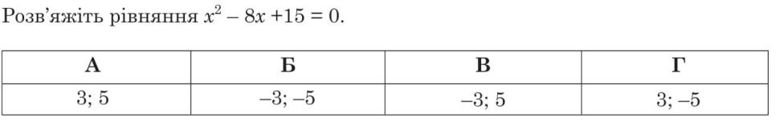
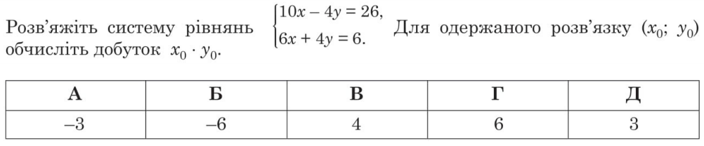
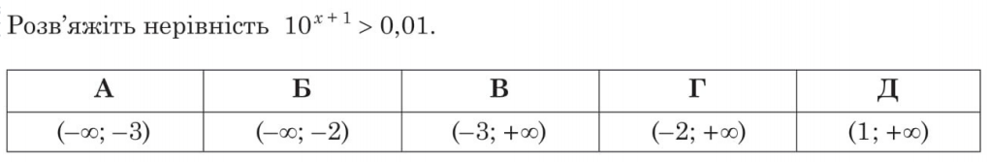
Завдання сертифікаційної роботи з математики
(завдання рівня стандарту) за темами
Рівняння і нерівності
Завдання з вибором однієї правильної відповіді
№ 4
№ 11
№ 13

Slide 46
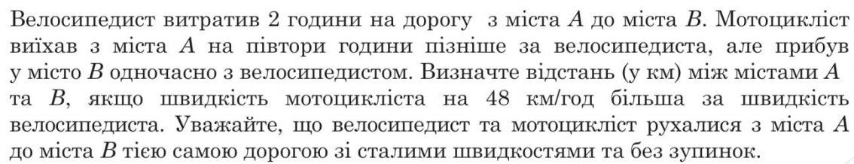
Завдання сертифікаційної роботи з математики
(завдання рівня стандарту) за темами
Рівняння і нерівності
Завдання відкритої форми з короткою відповіддю
№ 26

Slide 47
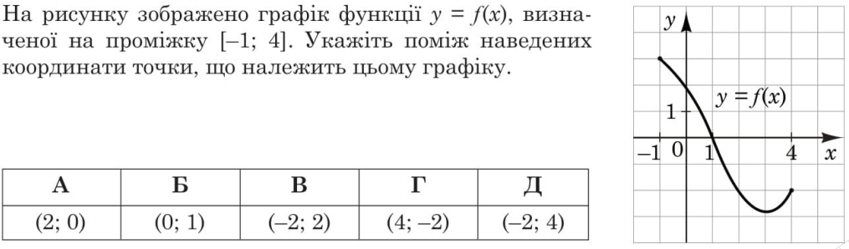
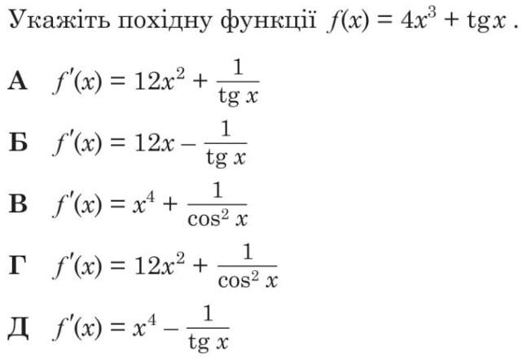
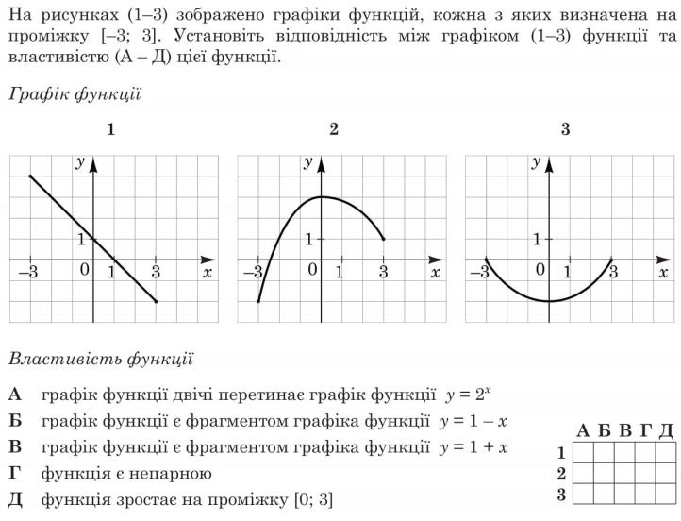
Завдання сертифікаційної роботи з математики
(завдання рівня стандарту) за темами
Функції
№ 6
№ 17
Завдання на встановлення відповідності
Завдання з вибором однієї правильної відповіді
№ 12

Slide 48
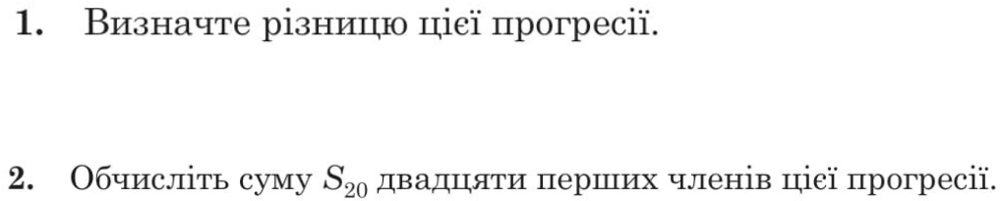
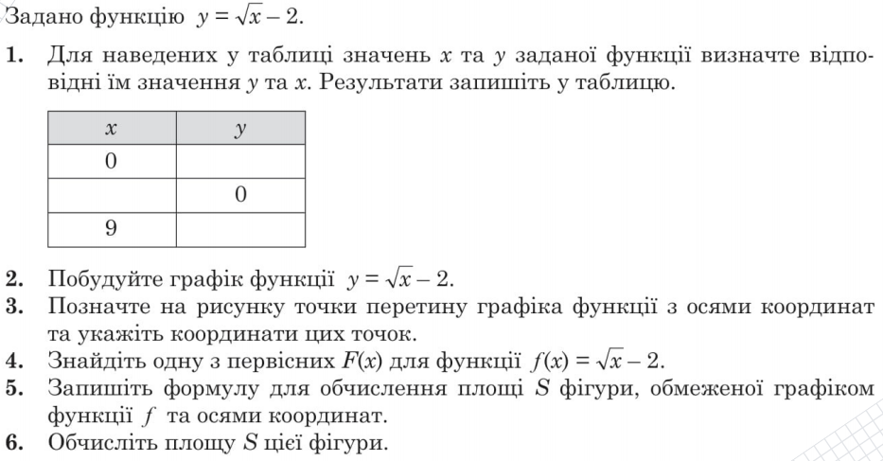
Завдання сертифікаційної роботи з математики
(завдання рівня стандарту) за темами
Функції
Завдання відкритої форми з короткою відповіддю
№ 24
Завдання відкритої форми з розгорнутою відповіддю
№ 27

Slide 49
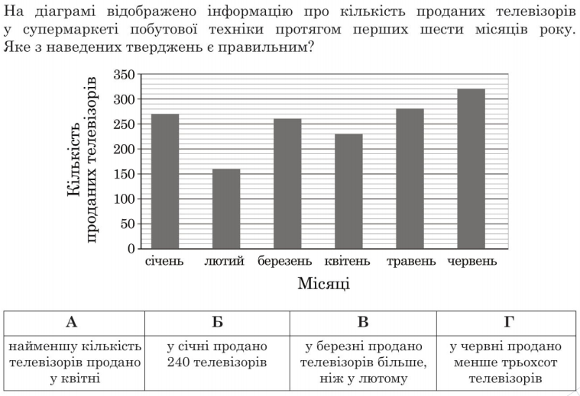
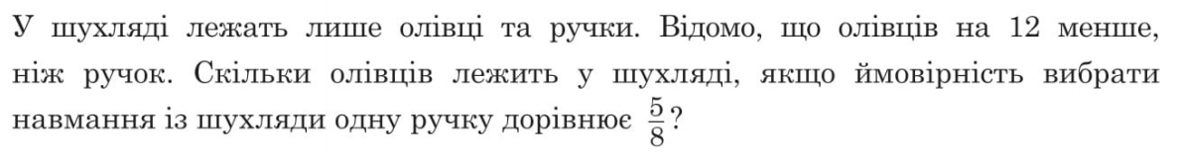
Завдання сертифікаційної роботи з математики
(завдання рівня стандарту) за темами
Елементи комбінаторики, початки теорії ймовірності
та елементи статистики
Завдання з вибором однієї правильної відповіді
№ 1
Завдання відкритої форми з короткою відповіддю
№ 25

Slide 50



Завдання сертифікаційної роботи з математики
(завдання рівня стандарту) за темами
Планіметрія
Завдання з вибором однієї правильної відповіді
№ 5
№ 10
№ 16

Slide 51


Завдання сертифікаційної роботи з математики
(завдання рівня стандарту) за темами
Планіметрія
Завдання на встановлення відповідності
№ 19
Завдання відкритої форми з короткою відповіддю
№ 22

Slide 52



Завдання сертифікаційної роботи з математики
(завдання рівня стандарту) за темами
Стереометрія
№ 20
Завдання на встановлення відповідності
Завдання з вибором однієї правильної відповіді
№ 3
№ 15

Slide 53


Завдання сертифікаційної роботи з математики
(завдання рівня стандарту) за темами
Стереометрія
Завдання відкритої
форми з короткою відповіддю
№ 23
Завдання відкритої форми з розгорнутою відповіддю
№ 28

Slide 54

Особливості підготовки учнів до ЗНО з математики у 2021 році

Slide 55
Особливості підготовки учнів до ЗНО з математики у 2021 році
Спостереження останніх років дозволяють стверджувати:
необхідність брати участь у ЗНО з математики стимулює учнів вдосконалювати власні знання з предмета, формує в них більш відповідальне ставлення до навчання
Аналіз досвіду проведення ЗНО і пробних робіт свідчить про важливість попередньої підготовки учнів до проходження цієї форми контролю:
значній частині учнів було важко виконувати завдання тестового характеру;
ясно, чітко, послідовно, логічно обґрунтовувати кроки виконання завдань третьої частини.
Це свідчить про недостатній рівень сформованості так званих технологічних умінь, які є важливими у практичній діяльності.

Slide 56

Особливості підготовки учнів до ЗНО з математики у 2021 році

Slide 57






Якісна підготока до ЗНО з математики – це
Бажання учня вчитися
Самостійна системна робота учня
Супровід учителя

Slide 58
Особливості підготовки учнів до ЗНО
з математики у 2021 році
Система психолого-педагогічного супроводу процедури проведення ЗНО з математики включає
Надання інформації учням щодо завдань та функцій проведення тестування, правил проходження ЗНО
Індивідуальна підтримка конкретних учнів з урахуванням специфіки ЗНО
Здійснення психологом школи психологічної підтримки учнів у процесі підготовки до ЗНО

Slide 59
Пробне ЗНО – важлива складова підготовки до зовнішнього незалежного оцінювання з математики
Пробне ЗНО дає можливість:
ознайомитися із процедурою
проведення ЗНО;
ознайомитися із стандартизованими тестами, що відповідають вимогам Програм, характеристикам і структурі сертифікаційних робіт ЗНО-2021;
психологічно налаштуватися на проходження ЗНО;
навчитися ефективно розподіляти час на виконання частин сертифікаційної роботи;
попрактикуватися в заповненні
бланків відповідей;
отримати результат пробного ЗНО за допомогою спеціального сервісу;
оцінити свій рівень навчальних
досягнень
Пробне зовнішнє незалежне оцінювання у 2021 році проходитиме відповідно до наказу Українського центру оцінювання якості освіти
від 08.10.2020 № 163
«Про проведення пробного зовнішнього незалежного оцінювання в 2021 році»

Slide 60

Пробне ЗНО – важлива складова підготовки до зовнішнього незалежного оцінювання з математики
10 квітня 2021 року -
українська мова, українська мова і література, історія України, математика (рівень стандарту, профільний рівень), біологія, географія, фізика, хімія, іноземні мови
Результати пробного ЗНО-2021 для осіб, які введуть свої відповіді на спеціальному сервісі, буде оприлюднено на їхніх інформаційних сторінках 16 квітня 2021 року
Окрім участі у пробному ЗНО з одного з навчальних предметів, кожний зареєстрований учасник / учасниця зможе додатково завантажити тестові зошити з усіх навчальних предметів із переліку предметів ЗНО-2021, пройти тестування вдома, після чого внести свої відповіді на спеціальний сервіс визначення результатів
Реєстрація на сайті Львівського РЦОЯО
з 05 до 19 січня
2021 року

Slide 61
Що можна порадити вчителю математики з питань підготовки учнів до ЗНО з математики?
Ознайомлюйте учнів із
ключовими математичними ідеями якомога глибше та показуйте зв’язок
між ними
Часто учні не розуміють, як математика, яку вони вивчають у школі, може знадобитися їм у реальному житті. Послідовність викладу матеріалу у сучасних підручниках з математики не завжди сприяє встановленню зв’язків між поняттями, що вивчаються. Тому продумуйте послідовність вивчення тем у порядку, який допоможе учням розуміти взаємозв’язки між навчальними темами. Розуміючи зв’язок між різними темами, учні не розглядатимуть математику як довжелезний перелік формул для запам’ятовування, а вбачатимуть сенс у тому, що вони вивчають, і зможуть більше цікавитися математикою.
Пропонуйте учням багато різних задач із прикладної математики
Навчаючись математики за сучасними навчальними програмами, учні часто мають труднощі при розв’язуванні конкретних проблем. Щоб навчитися переносити абстрактні поняття із математичного світу в реальний і навпаки, учням слід постійно пропонувати задачі, подані у контексті, для розв’язання яких доведеться застосовувати знання, що допомагають людині вирішувати повсякденні проблеми. Робота над проєктами, метод навчання через задачі наближає учнів до реальних життєвих ситуацій, які вони мають розв’язувати, працюючи
у групі (парі).
Посібник «10 запитань від учителів математики і як PISA може допомогти відповісти на них», с. 68
(http://pisa.testportal.gov.ua/wp-content/uploads/2019/11/PISA_10-questions_MATH_UKR_1.pdf)

Slide 62
Особливості підготовки учнів до ЗНО з математики у 2021 році
Програма ЗНО з математики
Характеристика сертифікаційної роботи
Критерії оцінювання завдань з розгорнутою відповіддю
Ознайомитися із програмою ЗНО, характеристиками та критеріями
оцінювання сертифікаційних робіт.
Опрацювати демонстраційні зошити
з математики.
Ознайомитися з відеоматеріалами
УЦОЯО.
Навчитися користуватися
Довідковими матеріалами.
Опрацювати тести минулих років.
Цікавитися матеріалами щодо ЗНО,
які розміщуються на сайтах УЦОЯО
та Львівського РЦОЯО.
Ознайомитися з умовами вступу
до закладів вищої освіти.
Забезпечити участь у пробному
ЗНО-2021.
Посібники, підручники, затверджені МОН України
Пробне ЗНО
Онлайн-тестування
Сайт ЛРЦОЯО
Сайт УЦОЯО
www.testportal.gov.ua
Освітні сайти для підготовки до ЗНО

Slide 63
Особливості підготовки учнів до ЗНО з математики у 2021 році
Література на допомогу вчителю у підготовці учнів до ЗНО з математики
НЕЛІН Є.П.
Спецкурс «СТРАТЕГІЇ ПІДГОТОВКИ УЧНІВ ДО ЗНО З МАТЕМАТИКИ. ОСОБЛИВОСТІ ПІДГОТОВКИ УЧНІВ ДО РОЗВ’ЯЗУВАННЯ СТЕРЕОМЕТРИЧНИХ ЗАДАЧ»
НЕЛІН Є.П.
Спецкурс «СТРАТЕГІЇ ПІДГОТОВКИ УЧНІВ ДО ЗНО З МАТЕМАТИКИ. ОСОБЛИВОСТІ ПІДГОТОВКИ УЧНІВ ДО РОЗВ’ЯЗУВАННЯ ПЛАНІМЕТРИЧНИХ ЗАДАЧ»
Аналіз найпоширеніших помилок, яких припускаються при написанні тестів зовнішнього незалежного оцінювання

Slide 64







Особливості підготовки учнів до ЗНО з математики у 2021 році

Slide 65


Особливості підготовки учнів до ЗНО
з математики у 2021 році
Проводити узагальнення теоретичного матеріалу
Відпрацьовувати алгоритми виконання тестових завдань різних форм
Після закінчення вивчення кожної теми практикувати невеликі тренувальні тестування
Удосконалювати вміння і навички усних та письмових обчислень

Slide 66
Особливості підготовки учнів до ЗНО з математики у 2021 році
Впроваджувати різні освітні технології на уроках
Особливу увагу слід приділити розв’язуванню задач прикладного спрямування
При розв’язуванні завдань відкритої форми наголосити на важливості обґрунтування
Передбачити організацію самоосвітньої діяльності учнів, використовуючи Інтернет-ресурси

Slide 67






Особливості підготовки учнів до ЗНО з математики у 2021 році
Систематичне впровадження тестових технологій на різних етапах уроку

Slide 68

Інтернет-ресурси для підготовки учнів до ЗНО з математики у 2021 році

Slide 69

Інтернет-ресурси для підготовки учнів до ЗНО з математики у 2021 році
Prometheus
EdEra
ЗНО. Освіта.UA
“Академія”

Slide 70

Інтернет-ресурси для підготовки учнів до ЗНО з математики у 2021 році
https://zno.osvita.ua

Slide 71


Інтернет-ресурси для підготовки учнів до ЗНО з математики у 2021 році
http://testzno.osnova.com.ua/

Slide 72

Інтернет-ресурси для підготовки учнів до ЗНО з математики у 2021 році
http://zno.academia.in.ua/course/index.php?categoryid=5

Slide 73

Інтернет-ресурси для підготовки учнів до ЗНО з математики у 2021 році
http://online.zno.ua/

Slide 74

Інтернет-ресурси для підготовки учнів до ЗНО з математики у 2021 році

Slide 75

Інтернет-ресурси для підготовки учнів до ЗНО з математики у 2021 році

Slide 76
Пам’ятайте!
Перемога не завжди приходить до найсильнішого чи найспритнішого, рано чи пізно вона приходить до того, хто повірить у себе.
Справжній двобій відбувається у розумі учня, і, якщо він думає про перемогу, то здобуде її.
Зичу всім успіху і бажаю отримати насолоду як від самого процесу формування в учнів ґрунтовних і систематичних знань з математики, так і від результатів цього процесу!
Дякую за увагу!

